Slide 1
화면정의서
[WE-PP-AD-02]

Slide 2
개정 이력
버 전 | 변경일 | 변경 사유 | 변경 내용 | 작성자 | 승인
1.0 | 2004. 11. 03 | 최초 작성 | 최초 작성 | 장희선 | 홍창기

Slide 3
화면번호 | P-01 | 화면명 | 채용차수 관리 | Component 설명
 |  |  |  | 홈페이지에서 생성된 채용차수에서 현재 진행중인 차수의 진행여부를 선택한다. 채용관련 화면은 여기서 선택된 채용차수로만 관리한다. 1. 현재 진행중인 채용차수의 진행여부를 선택 한다. 진행여부는 한 건만 선택할 수 있고 선택한 채용차수가 기본으로 채용화면의 채용차수가 된다.
 |  |  |  | 관리주체 | 입력
 |  |  |  |  | 조회
 |  |  |  |  | 변경
 |  |  |  | 확인일자
 |  |  |  | 확인자
1
채용차수
진행여부
200401
200302
200301

Slide 4
화면번호 | P-02 | 화면명 | 면접차수 관리 | Component 설명
 |  |  |  | 현재 진행중인 채용차수에 해당하는 면접차수를 관리한다. 1. 현재 진행중인 채용차수를 보여준다. 2. 채용차수에 해당하는 면접차수와 화면에 표시될 명칭을 등록한다.
 |  |  |  | 관리주체 | 입력
 |  |  |  |  | 조회
 |  |  |  |  | 변경
 |  |  |  | 확인일자
 |  |  |  | 확인자
1
채용차수
200401
2
면접차수
면접차수명칭
1
1차
2
2차

Slide 5
화면번호 | P-03 | 화면명 | 면접관 등록 | Component 설명
 |  |  |  | 채용차수, 면접 차수별로 면접관을 지정하고 각 면접관에 해당하는 응시자를 등록한다. 1. 채용차수관리에서 선택한 채용차수를 보여준다. 2. 해당 면접차수를 선택한다. 3. 면접관을 등록한다. 4. 사원찾기 검색 기능을 사용하여 등록이 가능하다. 5. ④에서 선택한 면접관별로 응시자를 등록한다. 6. 응시자를 응시분야별로 검색하여 등록이 가능하다.
 |  |  |  | 관리주체 | 입력
 |  |  |  |  | 조회
 |  |  |  |  | 변경
 |  |  |  | 확인일자
 |  |  |  | 확인자
1
2
채용차수
200401
면접차수
1차
3
면접관 사번
성명
부서
5
응시자 주민등록번호
성명
응시분야
199503001
이부장
총무팀
4
6
응시자 찾기
응시분야
총무
주민등록번호
성 명
750103-2014572
홍길동
781123-1359102
이순신
.
.
.
.
.
.

Slide 6
화면번호 | P-04 | 화면명 | 면접결과등록 | Component 설명
 |  |  |  | 응시자의 이력서를 조회하면서 면접관의 견해, 면접점수를 등록한다. 1. 면접관에 해당하는 면접차수를 보여준다. 2. 면접관에 해당하는 응시자 목록을 보여준다. 3. ②에서 선택된 응시자의 이력서 내용을 보여준다. 4. ②에 클릭된 응시자에 대한 면접견해, 등급을 입력한다. 등급: 채용불가/적극추천/검토고려 합격여부는 인력개발팀이 면접관별 등급을 보고 판단한다.
 |  |  |  | 관리주체 | 입력
 |  |  |  |  | 조회
 |  |  |  |  | 변경
 |  |  |  | 확인일자
 |  |  |  | 확인자
1
면접차수
1차
채용차수
200401
2
주민등록번호
성명
등급
3
이력서
750103-2014572
홍길동
성 명 홍길동
주민등록번호 750103-2014572
주 소 서울시 영등포구 여의도동
전 화 번 호 011-123-4567
4
면접결과
견해
등급
채용불가
적극추천
검토고려

Slide 7
화면번호 | P-05 | 화면명 | 합격자관리 | Component 설명
 |  |  |  | 면접차수별로 응시자의 총점을 확인하고 합격여부를 결정한다. 1. 응시자의 기본정보와 면접관별 면접등급을 보고 인력개발팀이 합격여부를 선택한다. 2. 합격여부를 선택한다. 3. 선택된 응시자를 평가한 면접관별 면접결과내역이 조회된다. * 최종 합격자에 한하여 합격통지서를 출력할 수 있다.
 |  |  |  | 관리주체 | 입력
 |  |  |  |  | 조회
 |  |  |  |  | 변경
 |  |  |  | 확인일자
 |  |  |  | 확인자
채용차수
200401
면접차수
1차
1
주민등록번호
성 명
합격여부
750103-2014572
홍길동
781123-1359102
이순신
2
3
면 접 결 과
면접관 사번
면접관 성명
부 서
등급
견해
이부장
김부장

Slide 8
화면번호 | P-06 | 화면명 | 합격승인등록 | Component 설명
 |  |  |  | 최종합격자가 조회되고 입사결정을 한 응시자만 최종승인을 통하여 인사기본사항에 응시자의 이력서 정보를 반영한다. 1. 최종합격자 내역이 조회되고 최종승인여부를 선택한다. 최종승인을 선택한 후 저장하면 최종 승인된 응시자에게 사번이 부여된다. 2. 자료이관 버튼을 클릭하면 최종 승인된 응시자의 이력서 정보가 인사기본사항에 반영된다.
 |  |  |  | 관리주체 | 입력
 |  |  |  |  | 조회
 |  |  |  |  | 변경
 |  |  |  | 확인일자
 |  |  |  | 확인자
2
채용차수
200401
자료이관
1
주민등록번호
성 명
지원분야
나이
성별
최종승인
사번
750103-2014572
홍길동
781123-1359102
이순신

Slide 9
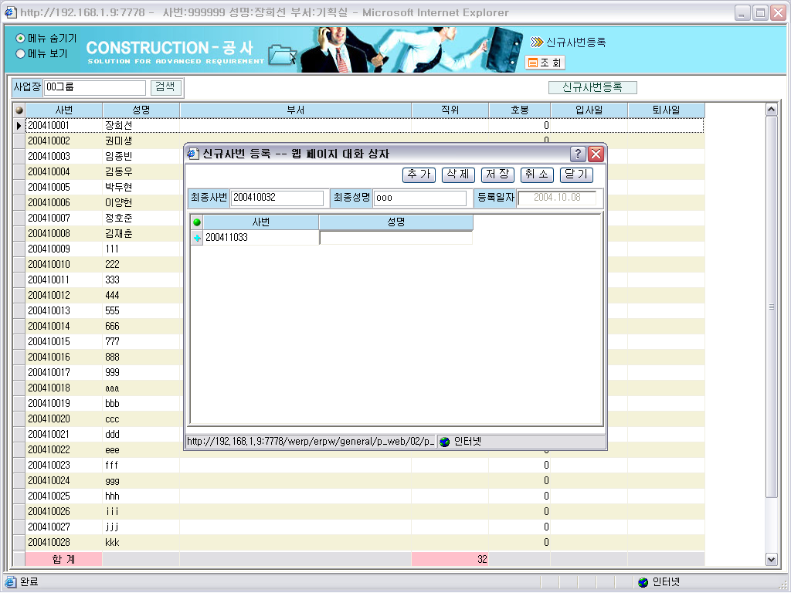
화면번호 | P-11 | 화면명 | 신규사번등록 | Component 설명
 |  |  |  | 신규입사자가 발생하면 사번을 등록해야 인사기본사항을 입력할 수 있다. 1. 사업장에 따라 사번이 다르므로 먼저 사업장을 선택한다. 2. 해당 사업장에 등록되어 있는 사번이 조회된다. 3. 신규사번등록 버튼을 클릭하면 ④의 신규사번등록 팝업창이 나타난다. 4. 해당 사업장의 최종사번을 보여주고 추가를 하면 자동으로 순차적인 사번이 나타난다. 성명을 입력하고 저장을 한다. * 신규사번 생성 후에는 삭제 작업에 중대 제약사항이 발생할 수 있으므로 신중하게 등록해야 한다.
 |  |  |  | 관리주체 | 입력
 |  |  |  |  | 조회
 |  |  |  |  | 변경
 |  |  |  | 확인일자
 |  |  |  | 확인자
1
3
2
4

Slide 10
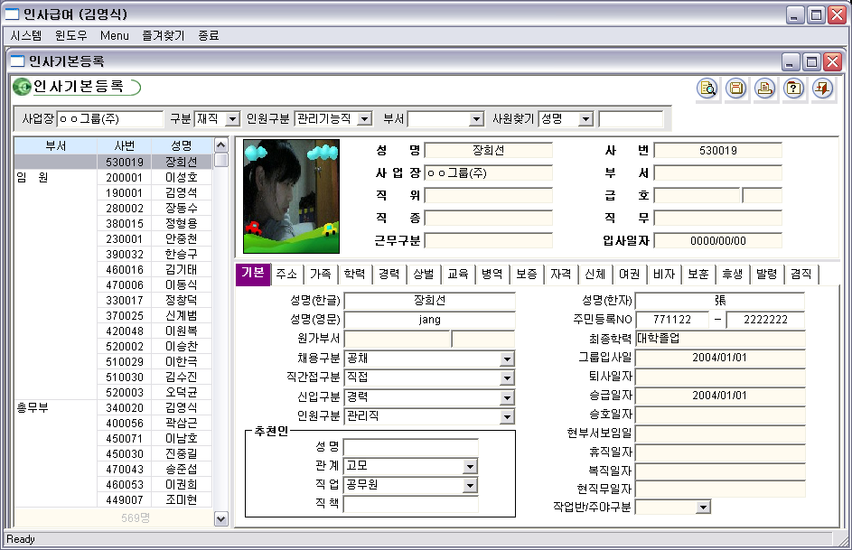
화면번호 | P-12 | 화면명 | 인사기본사항(기본) | Component 설명
 |  |  |  | 신규사번등록에 등록된 사원의 인사기본사항들을 입력, 수정, 조회한다. 1. 사업장, 재직구분, 부서 등의 조건을 입력하여 사원을 찾는다. 사원찾기에 성명을 입력하면 해당사원을 찾는다. 2. ①의 조건에 해당하는 사원 목록이 조회된다. 3. ②에 클릭된 사원의 사진, 주요사항들이 조회된다. 이 항목들은 여기서는 수정은 할 수 없고 발령을 통해서만 수정이 가능하다. 4. ②에 클릭된 사원의 기본사항들을 입력하거나 조회한다. 채색된 부분은 발령을 통해서만 수정이 가능하고 나머지는 직접 수정 가능하다. 채용구분: 특채/공채 직간접구분:직접/간접 신입구분:신입/경력 인원구분:관리직/기능직/현채직
 |  |  |  | 관리주체 | 입력
 |  |  |  |  | 조회
 |  |  |  |  | 변경
 |  |  |  | 확인일자
 |  |  |  | 확인자
1
2
3
4

Slide 11
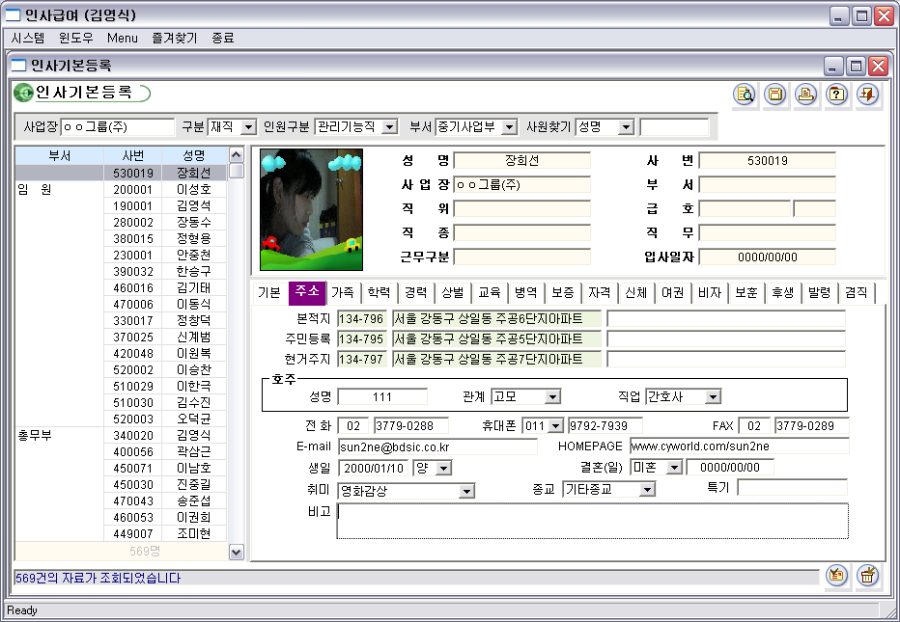
화면번호 | P-12 | 화면명 | 인사기본사항(주소) | Component 설명
 |  |  |  | 신규사번등록에 등록된 사원의 인사기본사항들을 입력, 수정, 조회한다. 1. 주소사항, 호주, 전화, E-mail, 생일, 결혼기념일, 취미, 특기 등을 입력한다.
 |  |  |  | 관리주체 | 입력
 |  |  |  |  | 조회
 |  |  |  |  | 변경
 |  |  |  | 확인일자
 |  |  |  | 확인자
1

Slide 12
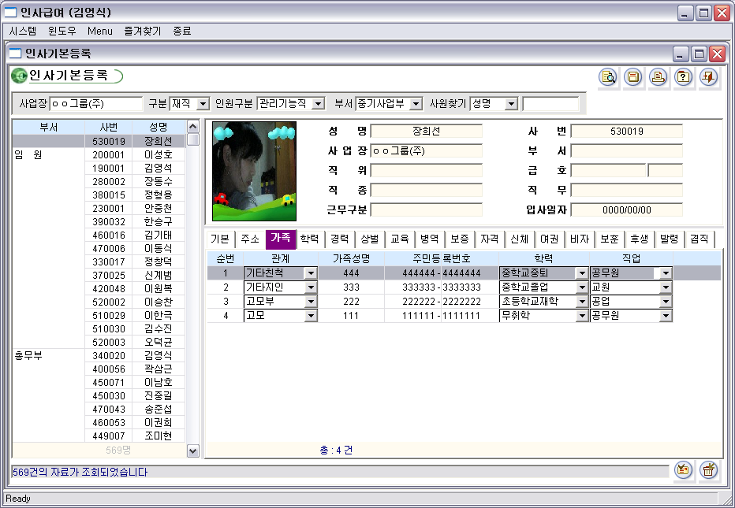
화면번호 | P-12 | 화면명 | 인사기본사항(가족) | Component 설명
 |  |  |  | 신규사번등록에 등록된 사원의 인사기본사항들을 입력, 수정, 조회한다. 1. 가족사항을 입력한다.
 |  |  |  | 관리주체 | 입력
 |  |  |  |  | 조회
 |  |  |  |  | 변경
 |  |  |  | 확인일자
 |  |  |  | 확인자
1

Slide 13
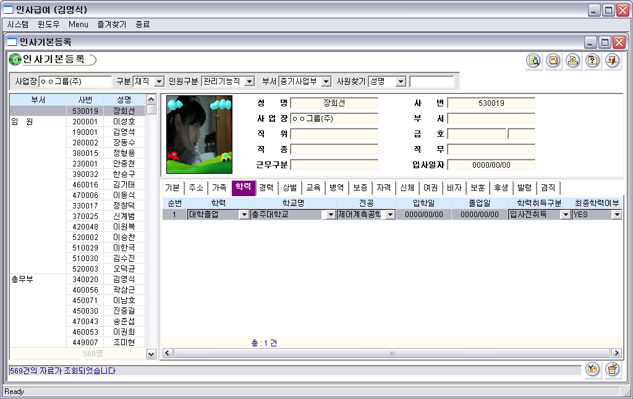
화면번호 | P-12 | 화면명 | 인사기본사항(학력) | Component 설명
 |  |  |  | 신규사번등록에 등록된 사원의 인사기본사항들을 입력, 수정, 조회한다. 1. 학력사항을 입력한다. 최종학력여부는 한 건만 입력되도록 제어한다.
 |  |  |  | 관리주체 | 입력
 |  |  |  |  | 조회
 |  |  |  |  | 변경
 |  |  |  | 확인일자
 |  |  |  | 확인자
1

Slide 14
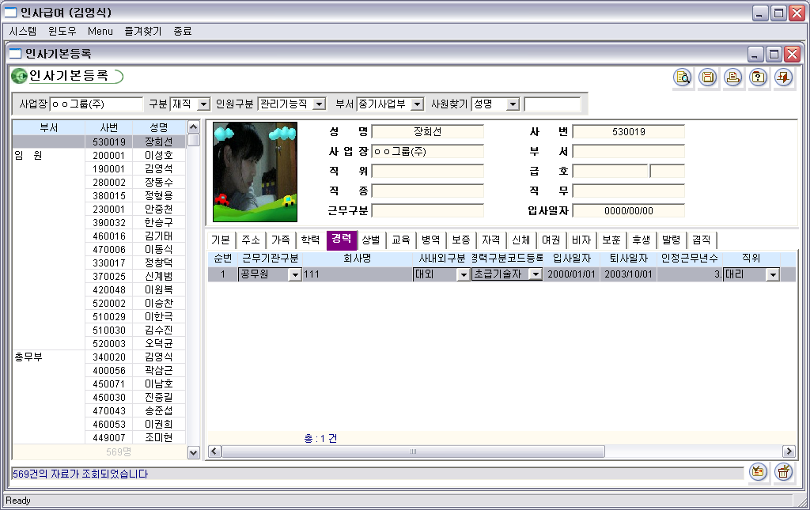
화면번호 | P-12 | 화면명 | 인사기본사항(학력) | Component 설명
 |  |  |  | 신규사번등록에 등록된 사원의 인사기본사항들을 입력, 수정, 조회한다. 1. 경력사항을 입력한다.
 |  |  |  | 관리주체 | 입력
 |  |  |  |  | 조회
 |  |  |  |  | 변경
 |  |  |  | 확인일자
 |  |  |  | 확인자
1

Slide 15
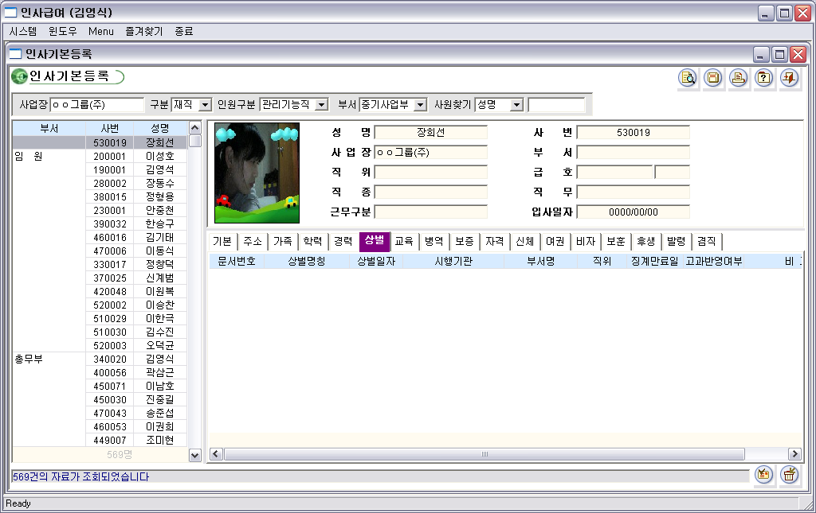
화면번호 | P-12 | 화면명 | 인사기본사항(상벌) | Component 설명
 |  |  |  | 신규사번등록에 등록된 사원의 인사기본사항들을 입력, 수정, 조회한다. 1. 상벌사항을 입력한다.
 |  |  |  | 관리주체 | 입력
 |  |  |  |  | 조회
 |  |  |  |  | 변경
 |  |  |  | 확인일자
 |  |  |  | 확인자
1

Slide 16
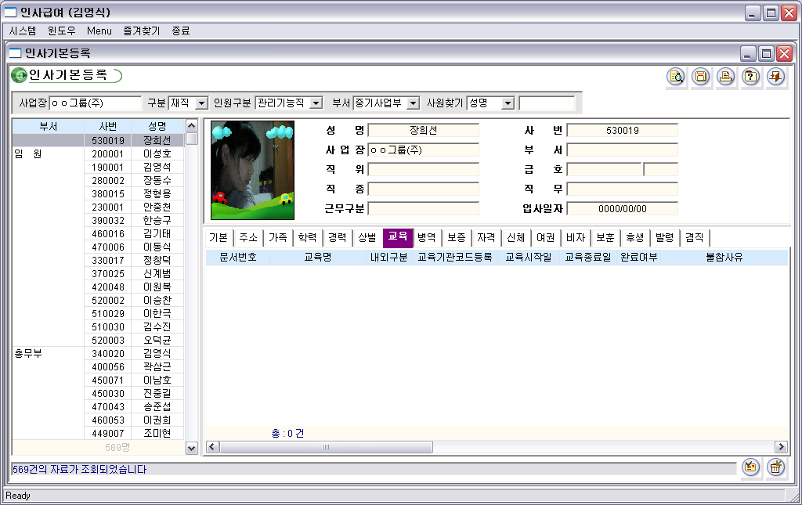
화면번호 | P-12 | 화면명 | 인사기본사항(교육) | Component 설명
 |  |  |  | 신규사번등록에 등록된 사원의 인사기본사항들을 입력, 수정, 조회한다. 1. 교육사항을 조회한다.
 |  |  |  | 관리주체 | 입력
 |  |  |  |  | 조회
 |  |  |  |  | 변경
 |  |  |  | 확인일자
 |  |  |  | 확인자
1

Slide 17
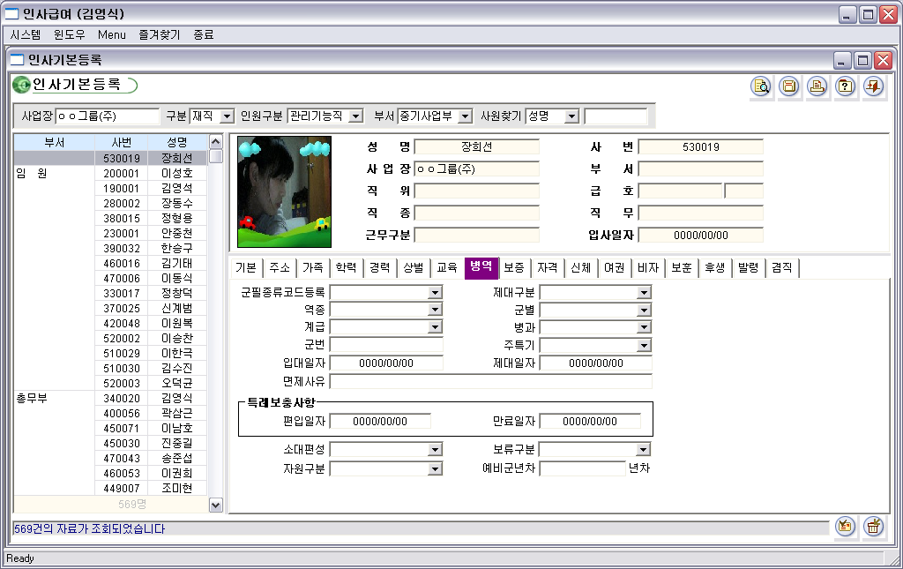
화면번호 | P-12 | 화면명 | 인사기본사항(병역) | Component 설명
 |  |  |  | 신규사번등록에 등록된 사원의 인사기본사항들을 입력, 수정, 조회한다. 1. 병역사항을 입력한다.
 |  |  |  | 관리주체 | 입력
 |  |  |  |  | 조회
 |  |  |  |  | 변경
 |  |  |  | 확인일자
 |  |  |  | 확인자
1

Slide 18
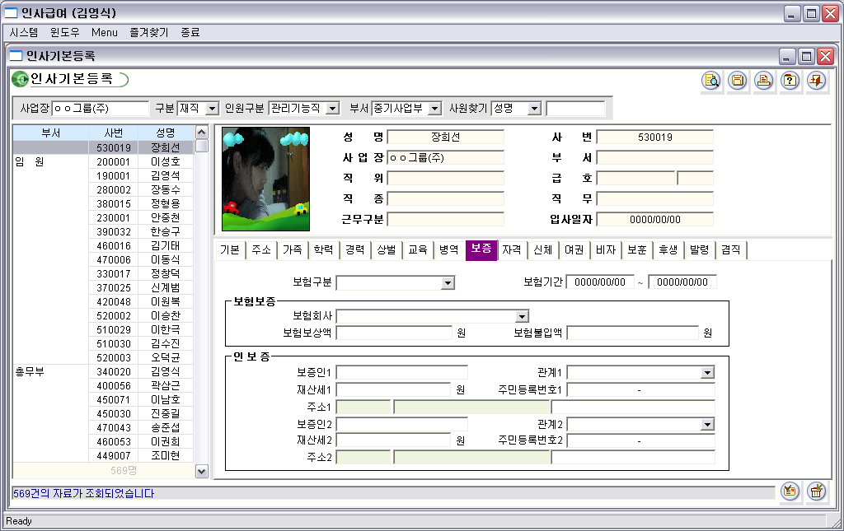
화면번호 | P-12 | 화면명 | 인사기본사항(보증) | Component 설명
 |  |  |  | 신규사번등록에 등록된 사원의 인사기본사항들을 입력, 수정, 조회한다. 1. 보증사항을 입력한다.
 |  |  |  | 관리주체 | 입력
 |  |  |  |  | 조회
 |  |  |  |  | 변경
 |  |  |  | 확인일자
 |  |  |  | 확인자
1

Slide 19
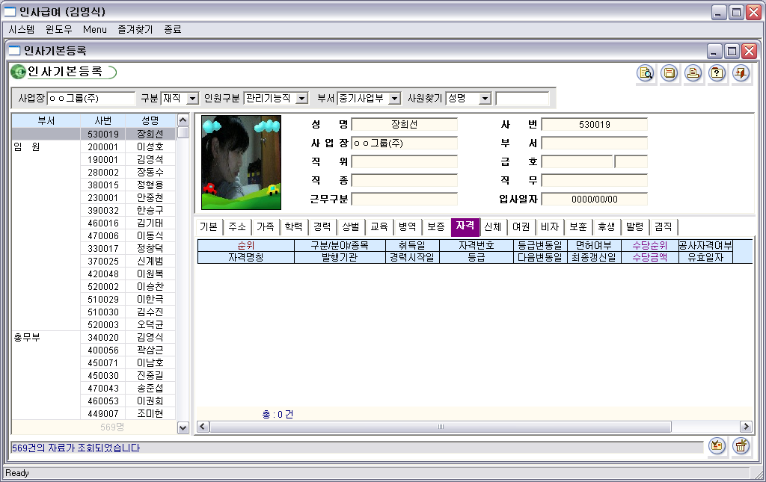
화면번호 | P-12 | 화면명 | 인사기본사항(자격) | Component 설명
 |  |  |  | 신규사번등록에 등록된 사원의 인사기본사항들을 입력, 수정, 조회한다. 1. 자격사항을 입력한다.
 |  |  |  | 관리주체 | 입력
 |  |  |  |  | 조회
 |  |  |  |  | 변경
 |  |  |  | 확인일자
 |  |  |  | 확인자
1

Slide 20
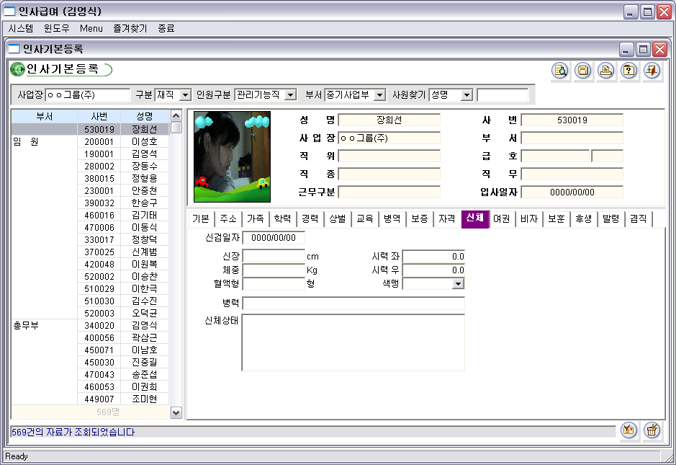
화면번호 | P-12 | 화면명 | 인사기본사항(신체) | Component 설명
 |  |  |  | 신규사번등록에 등록된 사원의 인사기본사항들을 입력, 수정, 조회한다. 1. 신체사항을 입력한다.
 |  |  |  | 관리주체 | 입력
 |  |  |  |  | 조회
 |  |  |  |  | 변경
 |  |  |  | 확인일자
 |  |  |  | 확인자
1

Slide 21
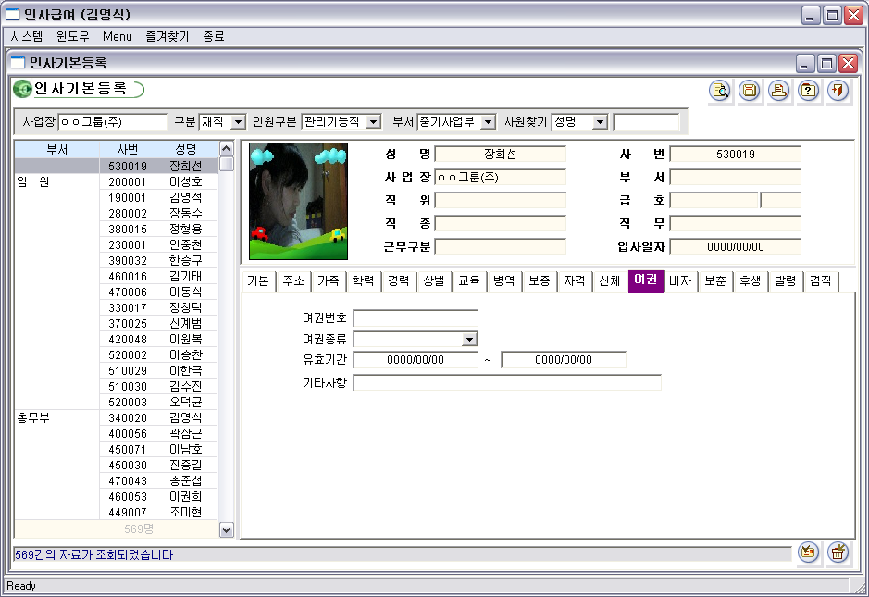
화면번호 | P-12 | 화면명 | 인사기본사항(여권) | Component 설명
 |  |  |  | 신규사번등록에 등록된 사원의 인사기본사항들을 입력, 수정, 조회한다. 1. 여권사항을 입력한다.
 |  |  |  | 관리주체 | 입력
 |  |  |  |  | 조회
 |  |  |  |  | 변경
 |  |  |  | 확인일자
 |  |  |  | 확인자
1

Slide 22
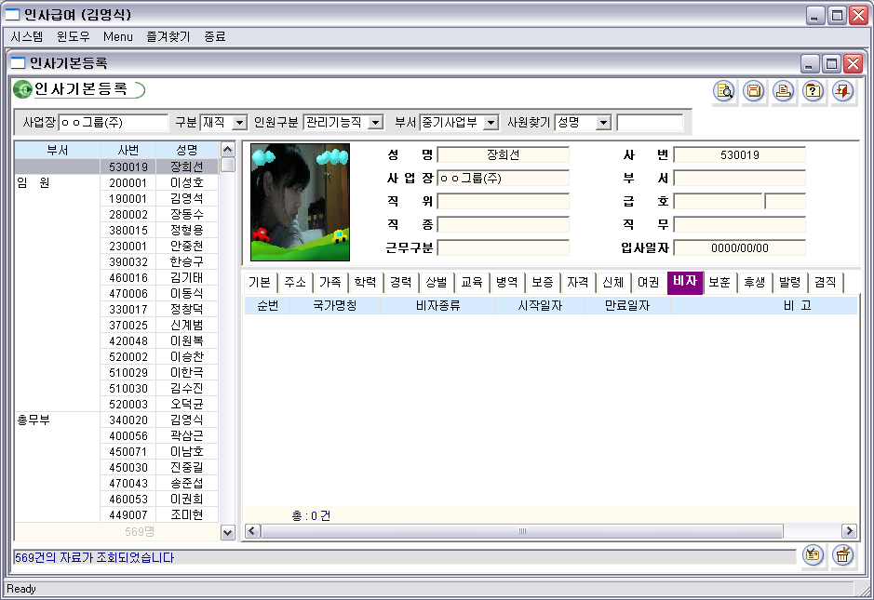
화면번호 | P-12 | 화면명 | 인사기본사항(비자) | Component 설명
 |  |  |  | 신규사번등록에 등록된 사원의 인사기본사항들을 입력, 수정, 조회한다. 1. 비자사항을 입력한다.
 |  |  |  | 관리주체 | 입력
 |  |  |  |  | 조회
 |  |  |  |  | 변경
 |  |  |  | 확인일자
 |  |  |  | 확인자
1

Slide 23
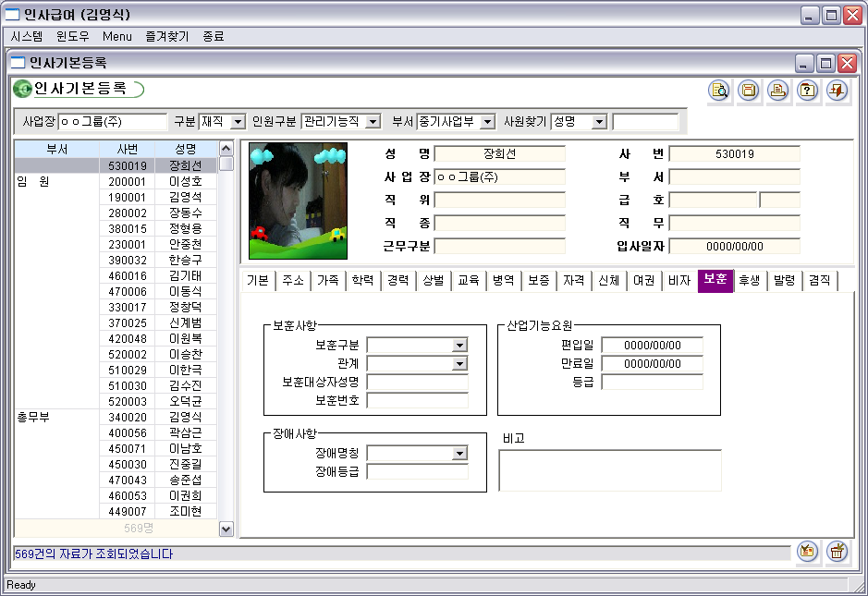
화면번호 | P-12 | 화면명 | 인사기본사항(보훈) | Component 설명
 |  |  |  | 신규사번등록에 등록된 사원의 인사기본사항들을 입력, 수정, 조회한다. 1. 보훈사항을 입력한다.
 |  |  |  | 관리주체 | 입력
 |  |  |  |  | 조회
 |  |  |  |  | 변경
 |  |  |  | 확인일자
 |  |  |  | 확인자
1

Slide 24
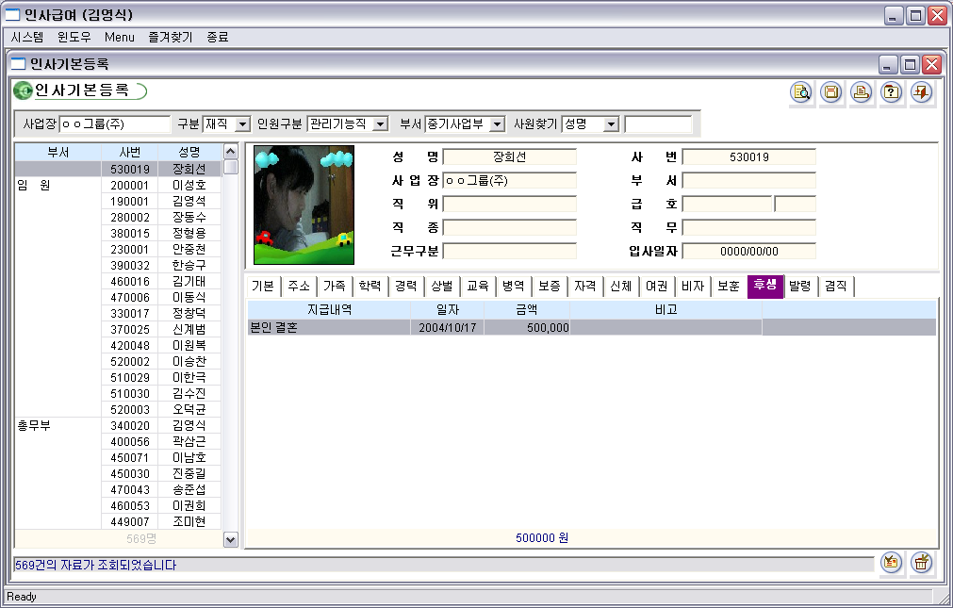
화면번호 | P-12 | 화면명 | 인사기본사항(후생) | Component 설명
 |  |  |  | 신규사번등록에 등록된 사원의 인사기본사항들을 입력, 수정, 조회한다. 1. 경조사사항을 조회한다.
 |  |  |  | 관리주체 | 입력
 |  |  |  |  | 조회
 |  |  |  |  | 변경
 |  |  |  | 확인일자
 |  |  |  | 확인자
1

Slide 25
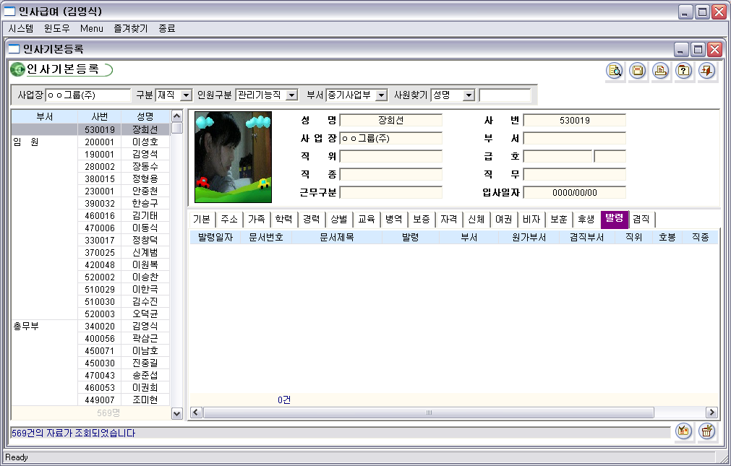
화면번호 | P-12 | 화면명 | 인사기본사항(발령) | Component 설명
 |  |  |  | 신규사번등록에 등록된 사원의 인사기본사항들을 입력, 수정, 조회한다. 1. 발령사항을 조회한다.
 |  |  |  | 관리주체 | 입력
 |  |  |  |  | 조회
 |  |  |  |  | 변경
 |  |  |  | 확인일자
 |  |  |  | 확인자
1

Slide 26
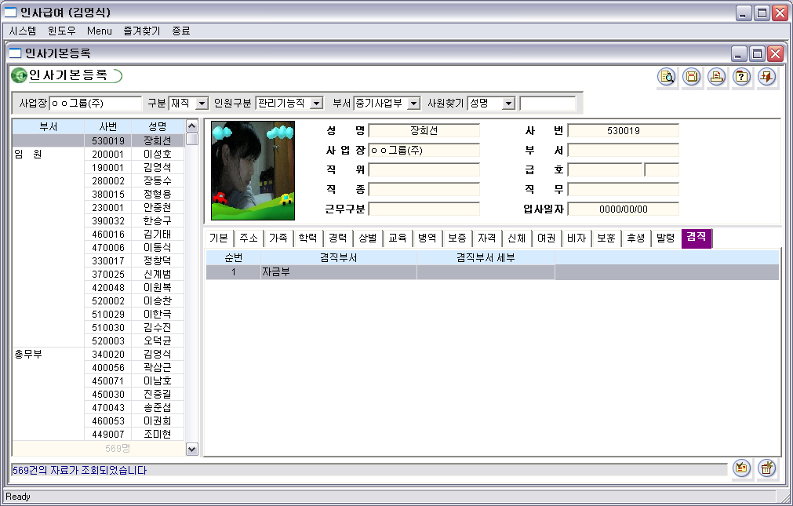
화면번호 | P-12 | 화면명 | 인사기본사항(겸직) | Component 설명
 |  |  |  | 신규사번등록에 등록된 사원의 인사기본사항들을 입력, 수정, 조회한다. 1. 겸직부서를 조회한다.
 |  |  |  | 관리주체 | 입력
 |  |  |  |  | 조회
 |  |  |  |  | 변경
 |  |  |  | 확인일자
 |  |  |  | 확인자
1

Slide 27
화면번호 | P-12 | 화면명 | 인사기본사항(효수당) | Component 설명
 |  |  |  | 신규사번등록에 등록된 사원의 인사기본사항들을 입력, 수정, 조회한다. 1. 효수당 수혜자, 수혜자와의 관계, 은행, 계좌를 입력한다.
 |  |  |  | 관리주체 | 입력
 |  |  |  |  | 조회
 |  |  |  |  | 변경
 |  |  |  | 확인일자
 |  |  |  | 확인자
효수당
1
수혜자
관계
어머니
은 행
계 좌

Slide 28
화면번호 | P-12 | 화면명 | 인사기본사항(자가운전보조비) | Component 설명
 |  |  |  | 신규사번등록에 등록된 사원의 인사기본사항들을 입력, 수정, 조회한다. 1. 자가운전보조비를 지급받을 은행과 계좌를 입력한다.
 |  |  |  | 관리주체 | 입력
 |  |  |  |  | 조회
 |  |  |  |  | 변경
 |  |  |  | 확인일자
 |  |  |  | 확인자
자가운전비
1
은 행
계 좌

Slide 29
화면번호 | P-12 | 화면명 | 인사기본사항(휴양소) | Component 설명
 |  |  |  | 신규사번등록에 등록된 사원의 인사기본사항들을 입력, 수정, 조회한다. 1. 휴양소 이용사항을 입력한다.
 |  |  |  | 관리주체 | 입력
 |  |  |  |  | 조회
 |  |  |  |  | 변경
 |  |  |  | 확인일자
 |  |  |  | 확인자
휴양소
1

Slide 30
화면번호 | P-13 | 화면명 | 개인정보수정(그룹웨어) | Component 설명
 |  |  |  | 관리주체 | 입력
 |  |  |  |  | 조회
 |  |  |  |  | 변경
 |  |  |  | 확인일자
 |  |  |  | 확인자

Slide 31
화면번호 | P-14 | 화면명 | 제증명접수 | Component 설명
 |  |  |  | 개인이 신청한 제증명 발급을 승인한다. 1. 그룹웨어를 통해 개인이 신청한 제증명 사항이 조회된다. 2. 관리자가 조회한 후 발급을 체크하면 문서번호가 자동 부여되고 제증명서를 출력할 수 있는 url을 이메일로 전송한다. 문제점 1) url에 dbuser, dbpassword, 해당사번 arg가 포함되어 있어서 중요사항이 노출 되는 문제가 발생함 2) url로 한 문서를 여러 번 출력할 수 있으 므로 수량과 문서번호를 증명서와 일치 가 불가능함
 |  |  |  | 관리주체 | 입력
 |  |  |  |  | 조회
 |  |  |  |  | 변경
 |  |  |  | 확인일자
 |  |  |  | 확인자
종류
사번
성명
직급
입사일자
수량
용도
발급
문서번호
재직
2004-0001
경력
퇴직

Slide 32
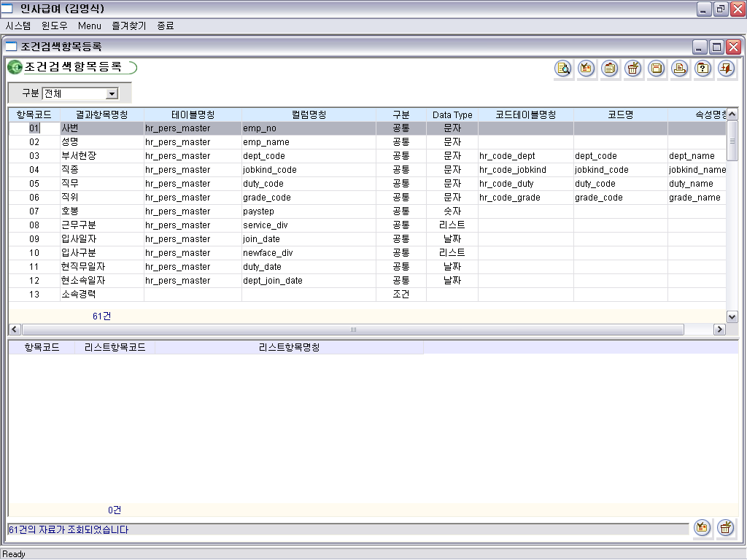
화면번호 | P-15 | 화면명 | 조건검색항목등록 | Component 설명
 |  |  |  | 조건검색을 하기 위한 기본사항을 셋팅한다. 1. 공통/조건/결과로 사용할 항목을 구분하여 조회한다. 2. 조건검색에 사용할 항목을 입력한다. 3. 특정값으로 지정된 항목을 등록한다.
 |  |  |  | 관리주체 | 입력
 |  |  |  |  | 조회
 |  |  |  |  | 변경
 |  |  |  | 확인일자
 |  |  |  | 확인자
1
2
3

Slide 33
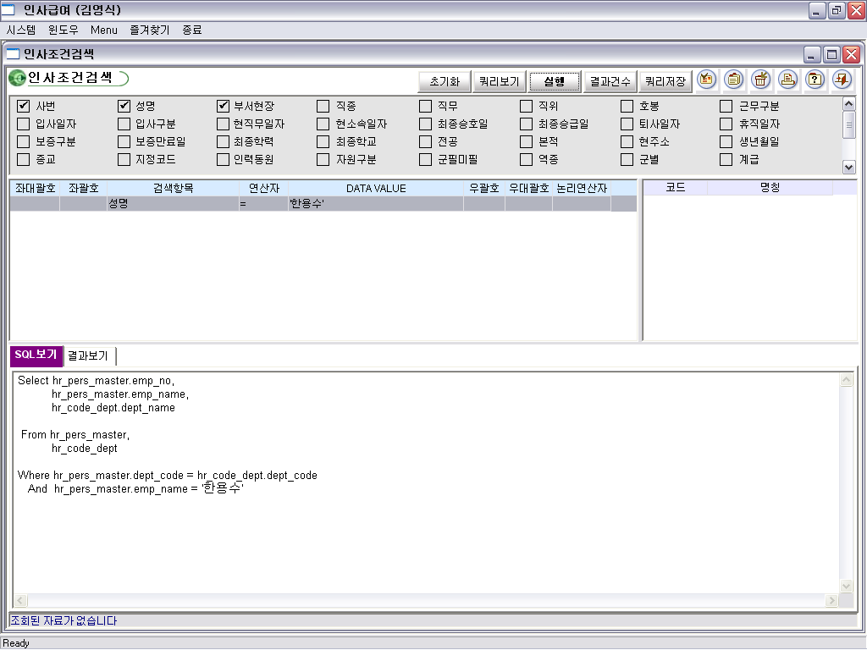
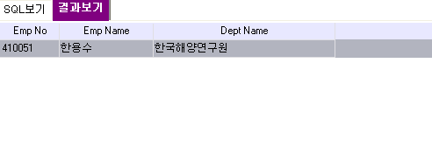
화면번호 | P-16 | 화면명 | 조건검색 | Component 설명
 |  |  |  | 사용자가 임의의 값을 입력하여 데이터를 찾는다. 1. 결과값으로 보고자 하는 항목을 체크한다. 2. 사용자가 원하는 임의의 조건을 입력한다. 3. 쿼리보기 버튼을 클릭하면 ①과 ②에서 선택한 항목을 SQL로 보여준다. 4. 실행 버튼을 클릭하면 나타난 SQL로 결과값을 보여준다.
 |  |  |  | 관리주체 | 입력
 |  |  |  |  | 조회
 |  |  |  |  | 변경
 |  |  |  | 확인일자
 |  |  |  | 확인자
1
2
3
4

Slide 34
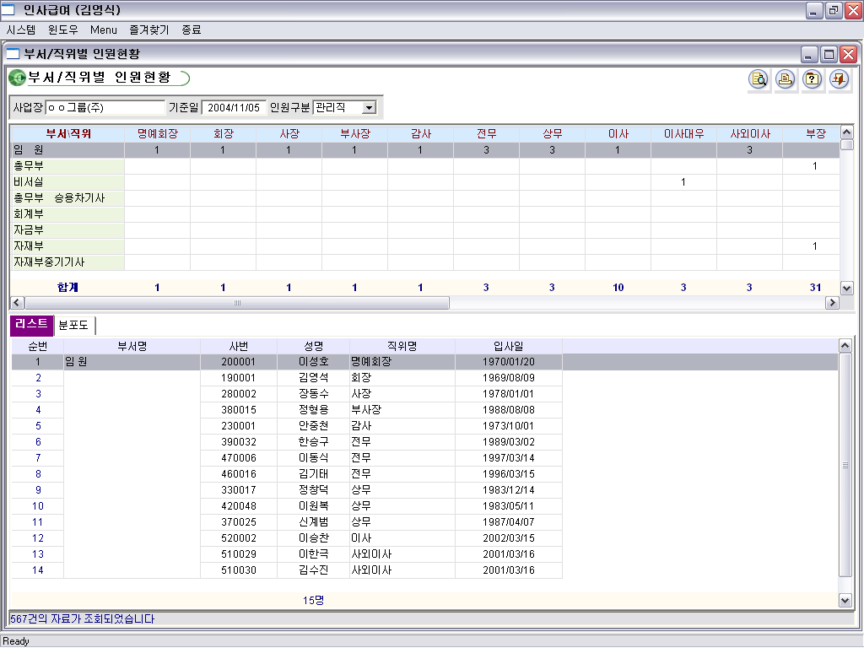
화면번호 | P-17 | 화면명 | 인원통계 | Component 설명
 |  |  |  | 조건별 인원현황을 나타낸다. 1. 사업장/기준일을 입력한다. 2. 부서별 직위별 인원현황이 조회된다. 3. ②에 선택된 인원 목록을 보여준다.
 |  |  |  | 관리주체 | 입력
 |  |  |  |  | 조회
 |  |  |  |  | 변경
 |  |  |  | 확인일자
 |  |  |  | 확인자
1
2
3

Slide 35
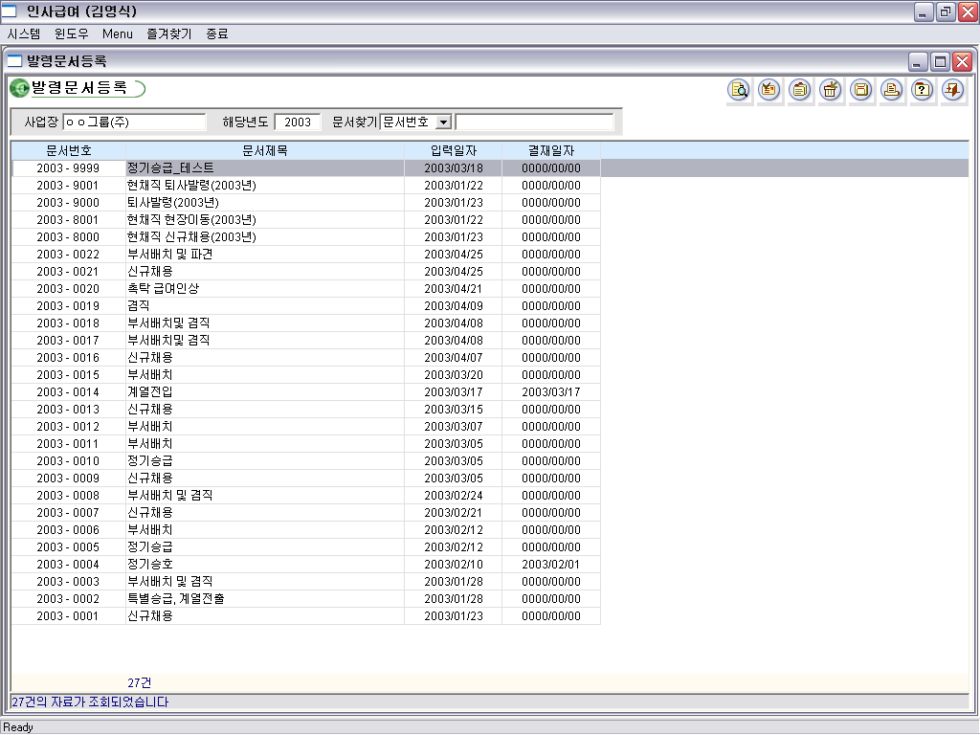
화면번호 | P-21 | 화면명 | 발령문서등록 | Component 설명
 |  |  |  | 발령등록을 위한 선행 작업으로 발령문서를 등 록/관리한다. 발령문서에 대한 발령사항이 존 재하면 발령문서를 원칙적으로 삭제할 수 없다. 1. ①의 조건에 해당년도를 입력하고 조회 버 튼을 클릭하면, 기 등록된 발령문서 내역을 조 회할 수 있다. 발령문서 찾기 기능을 이용할 수 있다. 2. 추가/삽입 버튼을 클릭하여 ②에 신규 발령 문서를 등록한다. -결재일자 : 발령 문서에 대한 승인 일자. * 발령사항을 등록하기 위해서는 반드시 발령 문서번호가 존재하여야 하며, 해당 문서번호에 복수 건의 발령사항을 등록할 수 있다.
 |  |  |  | 관리주체 | 입력
 |  |  |  |  | 조회
 |  |  |  |  | 변경
 |  |  |  | 확인일자
 |  |  |  | 확인자
1
2

Slide 36
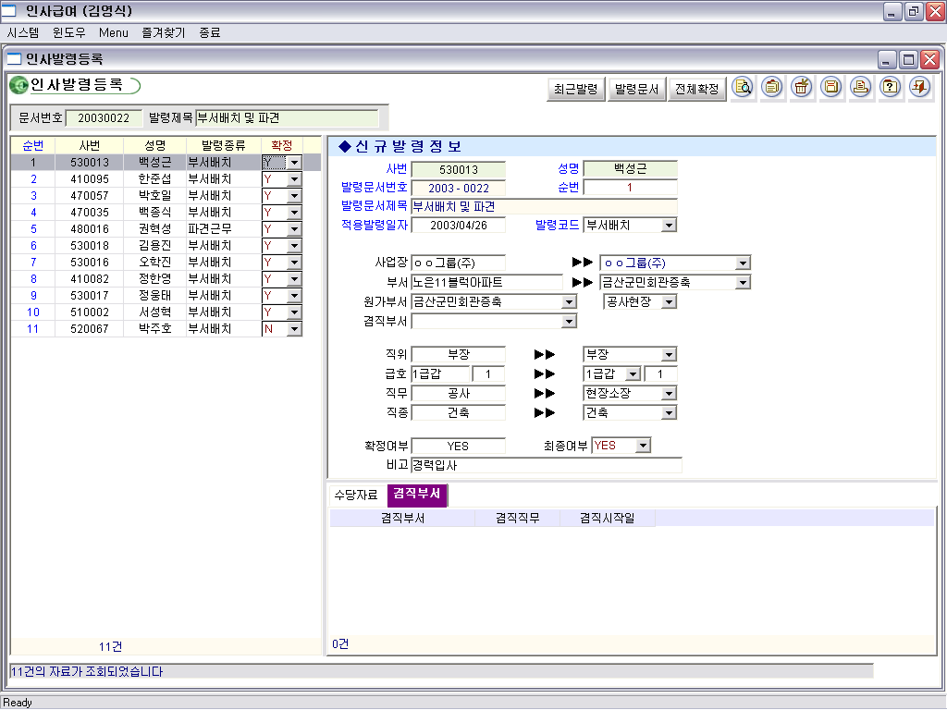
화면번호 | P-22 | 화면명 | 발령등록 | Component 설명
 |  |  |  | (선행 작업 : 발령문서 등록 후) 해당 문서에 대한 발령을 등록한다. 발령 사항을 등록하면 신규, 갱신, 삭제 여부에 따라 인사 마스터 정 보 및 관련 정보를 갱신하게 된다. 1. ①의 조건 중 발령문서 찾기를 이용해서 발 령문서를 입력 후 조회하면 ②에 해당 발령문 서에 등록 된 발령 리스트를 표시한다. 2. ②의 대상자를 클릭하면 ③에 해당 발령 내 역에 대한 세부정보를 ④에는 해당 발령에 대 한 겸직부서를 표시한다. 3. 대상자를 추가 하고자 할 때는 추가 버튼을 클릭하여 사원 찾기를 통해 대상자 사번을 등 록하고, 발령코드를 선택하면 발령 코드에 따 라 입력 가능한 칼럼이 자동으로 표시 되며 해 당 내용을 수정하면 된다. * 발령 확정 태그를 ‘Y’로 하면 인사 마스터 정 보를 갱신하게 되므로 입력 시 주의를 요한다.
 |  |  |  | 관리주체 | 입력
 |  |  |  |  | 조회
 |  |  |  |  | 변경
 |  |  |  | 확인일자
 |  |  |  | 확인자
1
2
3
4

Slide 37
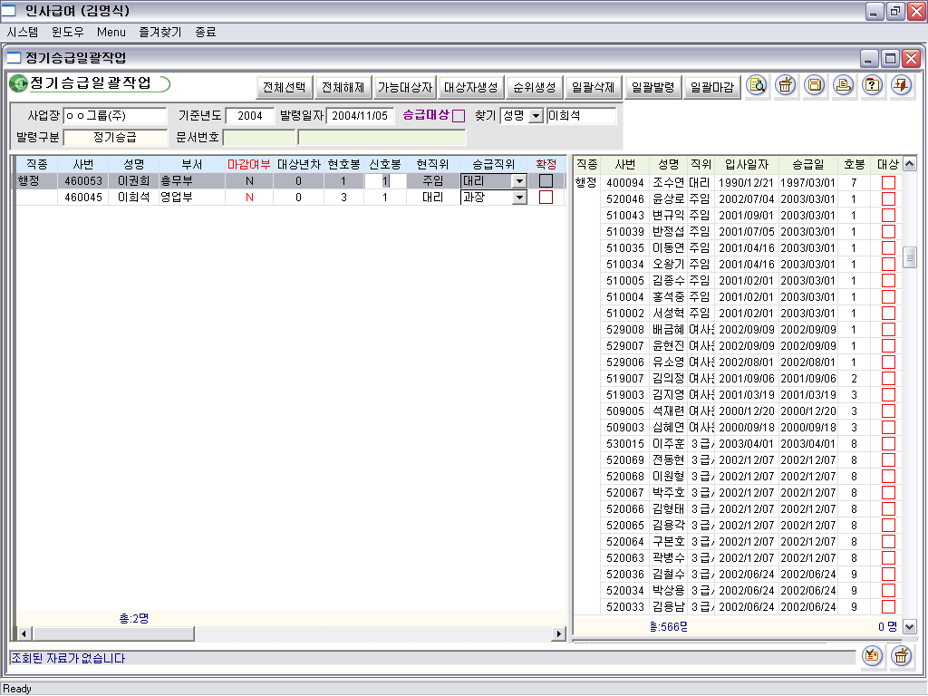
화면번호 | P-23 | 화면명 | 정기승급일괄작업 | Component 설명
 |  |  |  | (선행 작업 : 발령문서 등록 후) 1. ①의 조건 중 사업장과 기준년도를 입력하 면 ②에 해당 조건으로 등록된 사원 목록이 조 회되고 ③에는 ②에 조회되지 않은 사원 목록 이 조회된다. 2. 발령을 일괄적으로 처리하기 위해 가능대상 자를 쉽게 찾아서 등록하고 발령 처리는 일반 발령처리와 같이 처리한다. * 일괄발령자 등록 방법 1) 전체선택 버튼을 클릭하면 ③의 목록이 전 체 선택된다. 2) 전체해제 버튼을 클릭하면 ③의 목록이 전 체 해제된다. 3) 가능대상자 버튼을 클릭하면 ③의 목록 중 승급대상 기준에 해당하는 사항만 선택된다. 4) 승급대상자를 선택하였으면 대상자생성 버튼을 클릭하여 대상자를 ②에 추가시킨다. 5) 일괄삭제 버튼은 ②에 등록된 사항을 모두 삭제시킨다. 6) 일괄발령 버튼을 클릭하면 화면번호 P-14 인 발령등록 화면으로 이동하고 일반 발령처리 와 같은 방법으로 발령을 처리하면 된다. * 일괄발령을 하기 전에 반드시 발령문서가 등 록되고 선택되어야 한다.
 |  |  |  | 관리주체 | 입력
 |  |  |  |  | 조회
 |  |  |  |  | 변경
 |  |  |  | 확인일자
 |  |  |  | 확인자
1
3
2

Slide 38
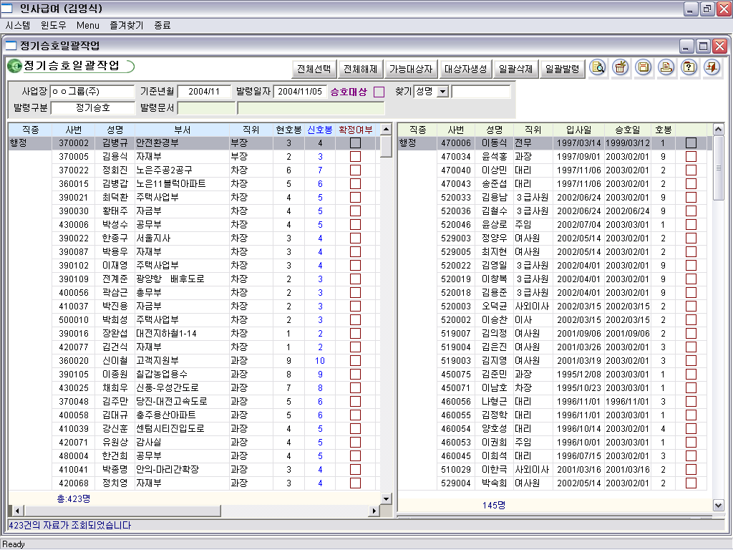
화면번호 | P-24 | 화면명 | 정기승호일괄작업 | Component 설명
 |  |  |  | (선행 작업 : 발령문서 등록 후) 1. ①의 조건 중 사업장과 기준년월을 입력하 면 ②에 해당 조건으로 등록된 사원 목록이 조 회되고 ③에는 ②에 조회되지 않은 사원 목록 이 조회된다. 2. 발령을 일괄적으로 처리하기 위해 가능대상 자를 쉽게 찾아서 등록하고 발령 처리는 일반 발령처리와 같이 처리한다. * 일괄발령자 등록 방법 1) 전체선택 버튼을 클릭하면 ③의 목록이 전 체 선택된다. 2) 전체해제 버튼을 클릭하면 ③의 목록이 전 체 해제된다. 3) 가능대상자 버튼을 클릭하면 ③의 목록 중 승호대상 기준에 해당하는 사항만 선택된다. 4) 승호대상자를 선택하였으면 대상자생성 버튼을 클릭하여 대상자를 ②에 추가시킨다. 5) 일괄삭제 버튼은 ②에 등록된 사항을 모두 삭제시킨다. 6) 일괄발령 버튼을 클릭하면 화면번호 P-14 인 발령등록 화면으로 이동하고 일반 발령처리 와 같은 방법으로 발령을 처리하면 된다. * 일괄발령을 하기 전에 반드시 발령문서가 등 록되고 선택되어야 한다.
 |  |  |  | 관리주체 | 입력
 |  |  |  |  | 조회
 |  |  |  |  | 변경
 |  |  |  | 확인일자
 |  |  |  | 확인자
1
3
2

Slide 39
화면번호 | P-25 | 화면명 | 조직정보목록 | Component 설명
 |  |  |  | 일자별 조직도를 관리하기 위해 기준일별로 조 직정보의 목록을 등록한다. 1. 조직이 변경되었을 때 기준일을 등록한다. 2. 기준일을 클릭하면 화면번호P-18의 조직정 보입력 화면이 나타난다.
 |  |  |  | 관리주체 | 입력
 |  |  |  |  | 조회
 |  |  |  |  | 변경
 |  |  |  | 확인일자
 |  |  |  | 확인자
1
기준일
비 고
2004.01.01
2003.02.01
2003.01.01

Slide 40
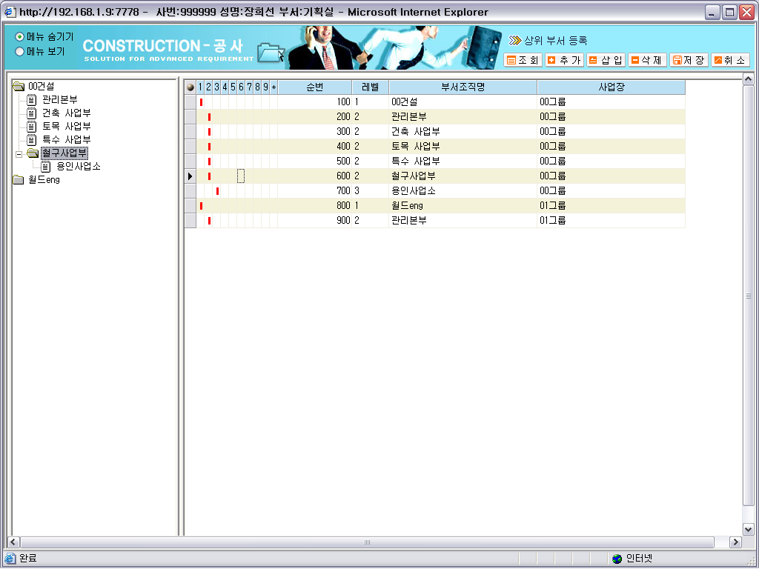
화면번호 | P-26 | 화면명 | 조직정보입력 | Component 설명
 |  |  |  | 일자별로 조직도를 조회하기 위해 조직정보를 입력한다. 1. ①에 기준일이 보여지고 ②와 ③에 기준일 에 등록된 조직정보가 조회된다. 새로운 조직 정보를 입력하려면 추가 버튼을 클릭하여 ③에 조직정보를 등록한다.
 |  |  |  | 관리주체 | 입력
 |  |  |  |  | 조회
 |  |  |  |  | 변경
 |  |  |  | 확인일자
 |  |  |  | 확인자
1
기준일
2004.01.01
2
3

Slide 41
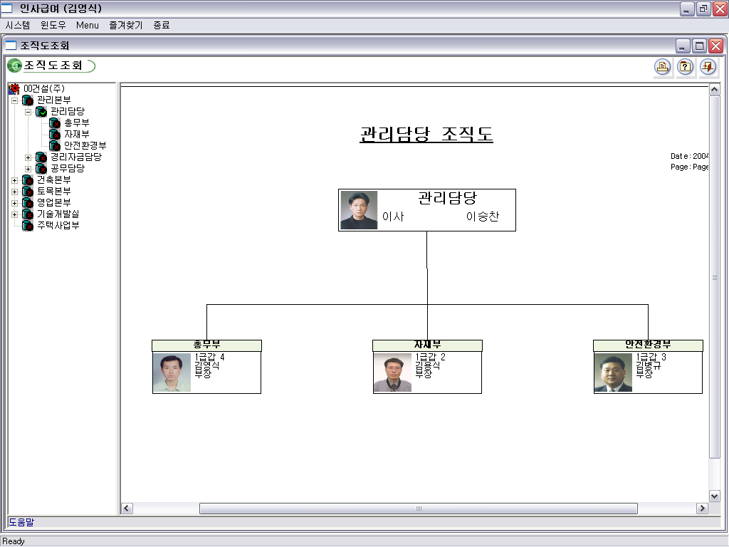
화면번호 | P-27 | 화면명 | 조직도 | Component 설명
 |  |  |  | (선행 작업 : 조직정보입력) 일자별로 등록된 조직대로 조직도가 조회된다. 1. ①에 기준일을 입력하면 ②에 기준일에 해 당하는 조직정보가 나타난다. 2. ②의 조직을 클릭하면 ③에 조직도가 조회 된다. 조직의 인원을 클릭하면 해당 인원의 간 단한 이력이 팝업창에 나타난다.
 |  |  |  | 관리주체 | 입력
 |  |  |  |  | 조회
 |  |  |  |  | 변경
 |  |  |  | 확인일자
 |  |  |  | 확인자
1
기준일
2004.01.01
2
3

Slide 42
화면번호 | P-28 | 화면명 | 정원관리 | Component 설명
 |  |  |  | 작업년도별로 PO(현재인원)와 TO(계획인원) 를 관리한다. 1. 매월 PO를 집계하여 조회하고 TO를 입력하 여 관리한다.
 |  |  |  | 관리주체 | 입력
 |  |  |  |  | 조회
 |  |  |  |  | 변경
 |  |  |  | 확인일자
 |  |  |  | 확인자
작업년도
2004
부서
직급
1월
2월
3월
…
12월
계
월평균
TO
PO
TO
PO
TO
PO
TO
PO
TO
PO
TO
PO
TO
PO
계

Slide 43
화면번호 | P-31 | 화면명 | 연차초기화 | Component 설명
 |  |  |  | 그룹입사일을 기준으로 사원별 연차를 생성한 다. 1. ①에 사업장과 해당년도를 입력하면 등록된 정보가 ②에 조회된다. 2. ③의 연차초기화 버튼을 클릭하면 해당 사 업장의 인원이 그룹입사일을 기준으로 연차 일수가 자동으로 생성된다. 연차일수는 관리자가 직접 수정 가능하도록 한 다.
 |  |  |  | 관리주체 | 입력
 |  |  |  |  | 조회
 |  |  |  |  | 변경
 |  |  |  | 확인일자
 |  |  |  | 확인자
1
사업장
작업년도
3
연차초기화
2
부서
사번
성명
직위
그룹입사일
입사일
연차일수

Slide 44
화면번호 | P-32 | 화면명 | 휴가사용현황(연차) | Component 설명
 |  |  |  | 개인별 연차사용내역을 조회한다. 1. ①에 사업장과 해당년도와 휴가종류를 입력 한다. 휴가종류를 연차를 선택하면 ②에 연차 발생일수/사용일수/잔여일수가 조회된다.
 |  |  |  | 관리주체 | 입력
 |  |  |  |  | 조회
 |  |  |  |  | 변경
 |  |  |  | 확인일자
 |  |  |  | 확인자
1
사업장
해당년도
휴가종류
연차
2
부서
사번
성명
직위
그룹입사일
입사일
시작일
종료일
발생일수
사용일수
잔여일수

Slide 45
화면번호 | P-32 | 화면명 | 휴가사용현황(연차 이외) | Component 설명
 |  |  |  | 개인별 휴가 사용내역을 조회한다. 1. ①에 사업장과 해당년도와 휴가종류를 입력 한다. 연차 이외를 선택하면 ②에 휴가별 사용 일수가 조회된다.
 |  |  |  | 관리주체 | 입력
 |  |  |  |  | 조회
 |  |  |  |  | 변경
 |  |  |  | 확인일자
 |  |  |  | 확인자
1
사업장
해당년도
휴가종류
경조휴가
2
부서
사번
성명
직위
그룹입사일
입사일
시작일
종료일
사용일수

Slide 46
화면번호 | P-33 | 화면명 | 휴일등록 | Component 설명
 |  |  |  | 토요일과 일요일을 제외한 공휴일을 등록하여 근태일수를 계산할 때 참고하도록 한다. 1. ①에는 작업년도의 전년도가 자동 셋팅되고 ②에 전년도의 휴일내역이 조회된다. 2. ③에 작업년도를 입력하면 ④에 해당 휴일 내역이 조회된다. 3. ⑤의 전년도 복사버튼을 클릭하면 ②에 등 록된 전년도 휴일을 복사해 준다.
 |  |  |  | 관리주체 | 입력
 |  |  |  |  | 조회
 |  |  |  |  | 변경
 |  |  |  | 확인일자
 |  |  |  | 확인자
1
전년도
3
작업년도
5
전년도복사
2
일자
휴일내용
4
일자
휴일내용

Slide 47
화면번호 | P-34 | 화면명 | 근태등록 | Component 설명
 |  |  |  | 근태를 등록한다. 1. ①에 사업장과 해당년월을 입력하면 ②에 해당내역이 조회된다. 2. ②를 클릭하면 ③에 상세내역이 조회된다. 3. ③에 세부 근태사항을 등록한다.
 |  |  |  | 관리주체 | 입력
 |  |  |  |  | 조회
 |  |  |  |  | 변경
 |  |  |  | 확인일자
 |  |  |  | 확인자
1
사업장
해당년월
2
순번
세부내역
등록일
사번
성명
근태종류
3
직위
소속
근태종류
기간
-
일수
사유

Slide 48
화면번호 | P-41 | 화면명 | 사내강사등록 | Component 설명
 |  |  |  | 사내강사를 등록한다. 1. ①에 사업장을 입력하면 ②에 해당내역이 조회된다. 2. ②를 클릭하면 ③에 상세내역이 조회된다. 3. ③에 세부사항을 등록한다.
 |  |  |  | 관리주체 | 입력
 |  |  |  |  | 조회
 |  |  |  |  | 변경
 |  |  |  | 확인일자
 |  |  |  | 확인자
1
사업장
2
교육경력 및 평가
사번
성명
부서
직위
3
교육년도
교육과정
교육과목
차수
교육기간
-
비고

Slide 49
화면번호 | P-42 | 화면명 | 교육과정등록 | Component 설명
 |  |  |  | (선행작업:교육코드등록)교육과정의 세부사항 을 등록한다. 1. ①에 사업장과 교육년도를 입력하면 ②에 해당 교육과정이 조회되고 새 교육과정을 추가 할 때는 사업장과 교육년도를 입력하고 추가버 튼을 클릭하여 등록한다. 2. ②를 클릭하면 ③에 상세내역이 조회된다. 새 교육과정을 추가하거나 수정할 수 있다. * 교육분야 - 핵심인재교육 - 경영교육 - 계층별교육 - 리더쉽교육 - 직무교육 - 테마교육 - 글로벌교육 * 사내외구분 - 사내구분 - 사외구분
 |  |  |  | 관리주체 | 입력
 |  |  |  |  | 조회
 |  |  |  |  | 변경
 |  |  |  | 확인일자
 |  |  |  | 확인자
1
사업장
교육년도
2
교육과정
교육과정
교육차수
교육과목
교육년도
3
교육분야
사내외구분
교육기관
교육대상직급
교육대상년차
교육기간
-
교육총인원
교육총차수
교육총일수
교육목적
교육내용

Slide 50
화면번호 | P-42 | 화면명 | 교육과정등록(교육차수) | Component 설명
 |  |  |  | (선행작업:교육코드등록)교육과정의 세부사항 을 등록한다. 1. ①에 사업장과 교육년도를 입력하면 ②에 해당 교육과정이 조회되고 새 교육차수를 추가 할 때는 사업장과 교육년도를 입력하고 추가버 튼을 클릭하여 등록한다. 2. ②를 클릭하면 ③에 상세내역이 조회된다. 새 교육차수를 추가하거나 수정할 수 있다.
 |  |  |  | 관리주체 | 입력
 |  |  |  |  | 조회
 |  |  |  |  | 변경
 |  |  |  | 확인일자
 |  |  |  | 확인자
1
사업장
교육년도
2
교육과정
교육과정
교육차수
교육과목
차수
교육시작일
교육종료일
교육장소
교육인원
3

Slide 51
화면번호 | P-42 | 화면명 | 교육과정등록(교육과목) | Component 설명
 |  |  |  | (선행작업:교육코드등록)교육과정의 세부사항 을 등록한다. 1. ①에 사업장과 교육년도를 입력하면 ②에 해당 교육과정이 조회되고 새 교육과목를 추가 할 때는 사업장과 교육년도를 입력하고 추가버 튼을 클릭하여 등록한다. 2. ②를 클릭하면 ③에 상세내역이 조회된다. 새 교육과목을 추가할 때는 교육차수를 선택하 여 등록하거나 수정할 수 있다.
 |  |  |  | 관리주체 | 입력
 |  |  |  |  | 조회
 |  |  |  |  | 변경
 |  |  |  | 확인일자
 |  |  |  | 확인자
1
사업장
교육년도
2
교육과정
교육과정
교육차수
교육과목
교육차수
3
교육과목
강사사번
강사성명

Slide 52
화면번호 | P-43 | 화면명 | 과목별 강사현황 | Component 설명
 |  |  |  | 과목별 강사현황을 조회한다. 1. ①에 사업장과 교육과목을 입력하면 ②에 해당내역이 조회된다.
 |  |  |  | 관리주체 | 입력
 |  |  |  |  | 조회
 |  |  |  |  | 변경
 |  |  |  | 확인일자
 |  |  |  | 확인자
1
사업장
교육과목
2
사번
성명
부서
교육년도
교육과정
차수
교육과목
시작일
종료일

Slide 53
화면번호 | P-44 | 화면명 | 교육대상자관리 | Component 설명
 |  |  |  | 교육대상자의 수료여부와 성적을 관리한다. 1. ①에 사업장과 교육년도와 교육과정을 입력 하면 ②에 해당 대상자가 조회된다. 2. 대상자별로 수료여부와 성적을 입력한다.
 |  |  |  | 관리주체 | 입력
 |  |  |  |  | 조회
 |  |  |  |  | 변경
 |  |  |  | 확인일자
 |  |  |  | 확인자
1
사업장
교육년도
교육과정
사내외구분
2
사번
성명
부서
직위
년차
수료여부
성적

Slide 54
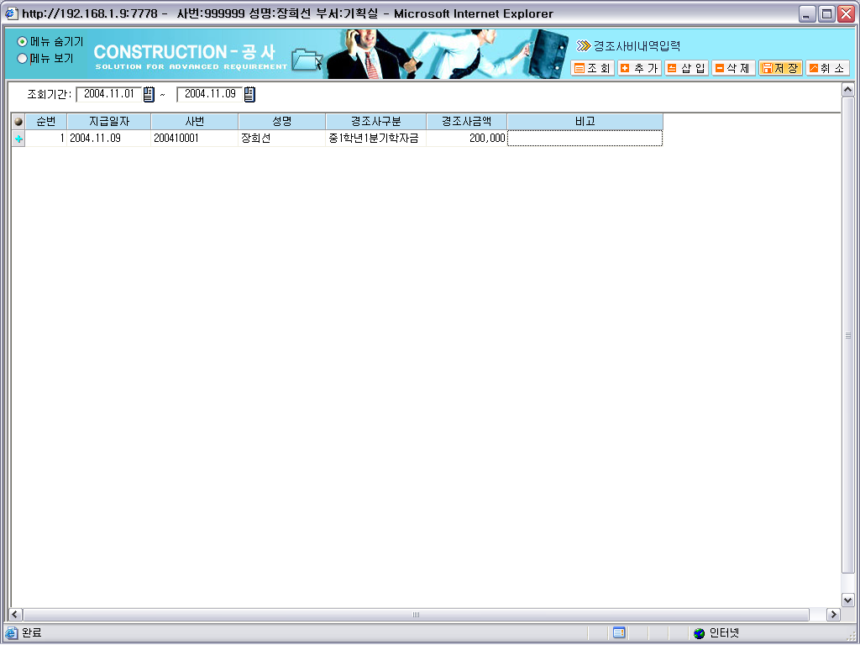
화면번호 | P-51 | 화면명 | 경조사/학자금 등록 | Component 설명
 |  |  |  | 개인별로 경조사와 학자금 내역을 등록한다. 1. ①에 사업장과 조회기간을 입력하면 ②에 해당내역이 조회된다. 2. 추가버튼을 클릭하여 경조사구분별로 경조 사 금액을 입력한다. 3. 엑셀로 내려받기 버튼을 클릭하면 ②의 내 역을 엑셀로 저장할 수 있다.
 |  |  |  | 관리주체 | 입력
 |  |  |  |  | 조회
 |  |  |  |  | 변경
 |  |  |  | 확인일자
 |  |  |  | 확인자
1
사업장
엑셀로 내려받기
2

Slide 55
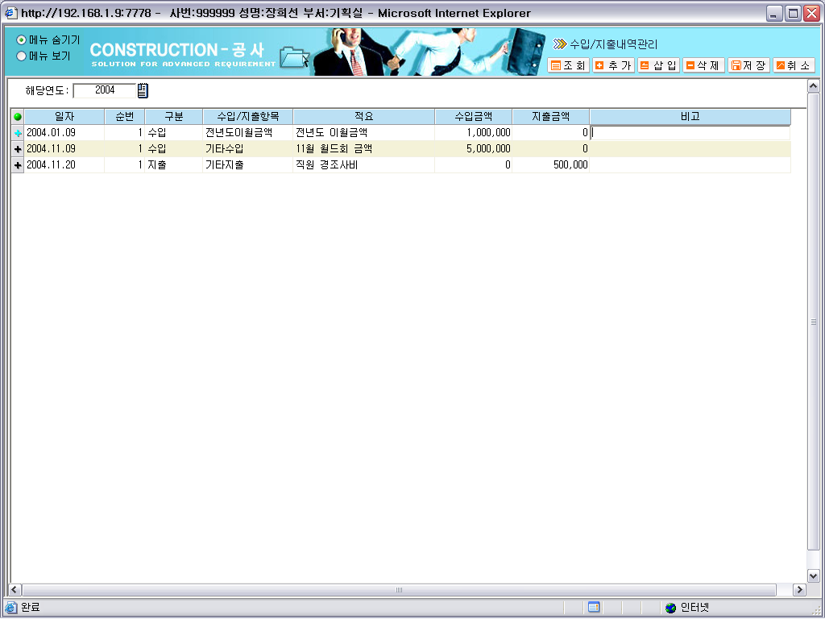
화면번호 | P-52 | 화면명 | 월드회 수입/지출 관리 | Component 설명
 |  |  |  | 월드회의 수입금액과 지출금액을 등록한다. 1. ①에 사업장과 해당년도를 입력하면 ②에 해당내역이 조회된다. 2. 추가버튼을 클릭하여 수입/지출항목별로 경 조사 금액을 입력한다. 3. 엑셀로 내려받기 버튼을 클릭하면 ②의 내 역을 엑셀로 저장할 수 있다.
 |  |  |  | 관리주체 | 입력
 |  |  |  |  | 조회
 |  |  |  |  | 변경
 |  |  |  | 확인일자
 |  |  |  | 확인자
1
사업장
엑셀로 내려받기
2

Slide 56
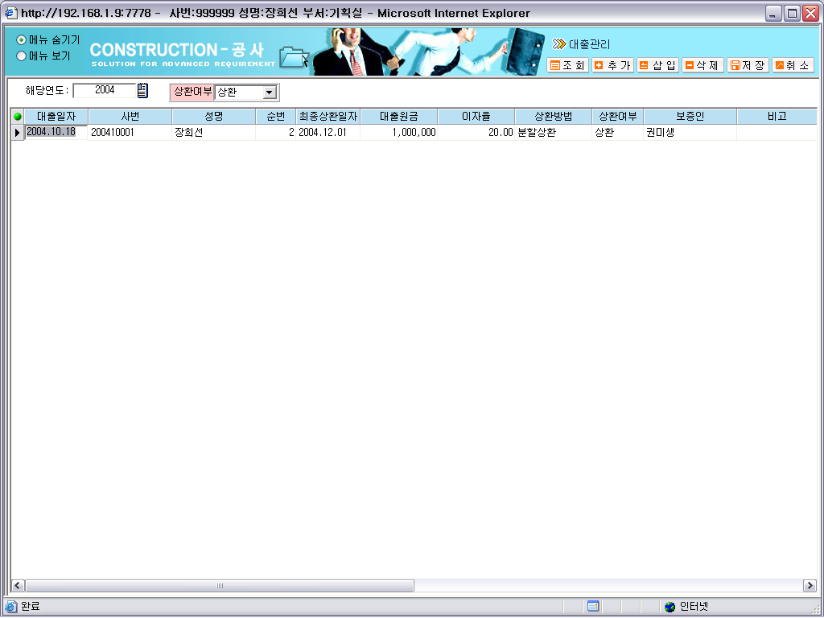
화면번호 | P-53 | 화면명 | 월드회 대출 관리 | Component 설명
 |  |  |  | 월드회 대출사항을 등록한다. 1. ①에 사업장과 해당년도와 상환여부를 입력 하면 ②에 해당내역이 조회된다. 2. 추가버튼을 클릭하여 대출일자별로 대출내 역을 등록한다. 3. 엑셀로 내려받기 버튼을 클릭하면 ②의 내 역을 엑셀로 저장할 수 있다.
 |  |  |  | 관리주체 | 입력
 |  |  |  |  | 조회
 |  |  |  |  | 변경
 |  |  |  | 확인일자
 |  |  |  | 확인자
1
사업장
엑셀로 내려받기
2

Slide 57
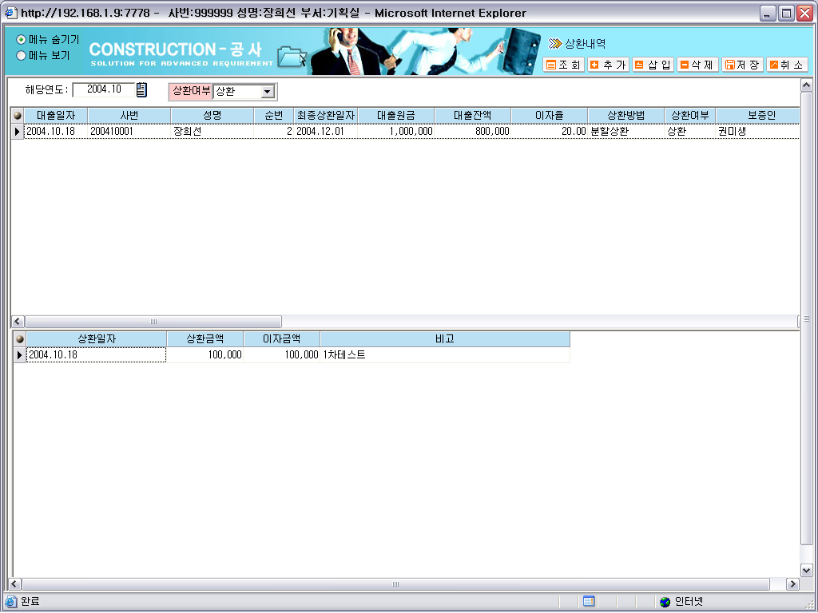
화면번호 | P-54 | 화면명 | 월드회 대출상환 관리 | Component 설명
 |  |  |  | 월드회 대출의 상환내역을 등록한다. 1. ①에 사업장과 해당년월과 상환여부를 입력 하면 ②에 해당내역이 조회된다. 2. ②의 대출내역을 클릭하면 해당 대출내역의 상환내역이 ③에 조회된다. 3. 해당년월에 상환되어야 할 상환 정보가 자 동으로 ③의 상환내역에 자동 생성된다. 4. 엑셀로 내려받기 버튼을 클릭하면 현재 포 커스가 있는 내역을 엑셀로 저장할 수 있다.
 |  |  |  | 관리주체 | 입력
 |  |  |  |  | 조회
 |  |  |  |  | 변경
 |  |  |  | 확인일자
 |  |  |  | 확인자
1
사업장
엑셀로 내려받기
2
3

Slide 58
화면번호 | P-55 | 화면명 | 직급별 자가운전보조비 관리 | Component 설명
 |  |  |  | 직급별로 자가운전보조비를 등록한다. 1. ①에 사업장과 지급년도를 입력하면 ②에 해당내역이 조회된다. 2. 추가버튼을 클릭하여 직급별로 자가운전보 조비 지급금액을 입력한다. 3. 전월자료복사 버튼을 클릭하면 전월에 등록 된 내역을 지급년월로 복사한다.
 |  |  |  | 관리주체 | 입력
 |  |  |  |  | 조회
 |  |  |  |  | 변경
 |  |  |  | 확인일자
 |  |  |  | 확인자
1
사업장
지급년월
전월자료복사
2
직급
지급금액

Slide 59
화면번호 |  | 화면명 | 평가관리 | Component 설명
 |  |  |  | 관리주체 | 입력
 |  |  |  |  | 조회
 |  |  |  |  | 변경
 |  |  |  | 확인일자
 |  |  |  | 확인자

